Slide 1
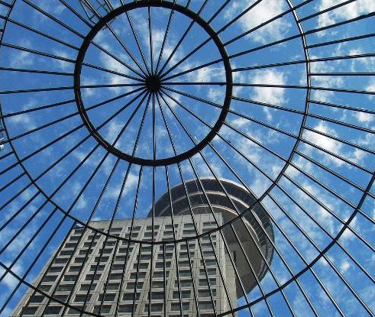
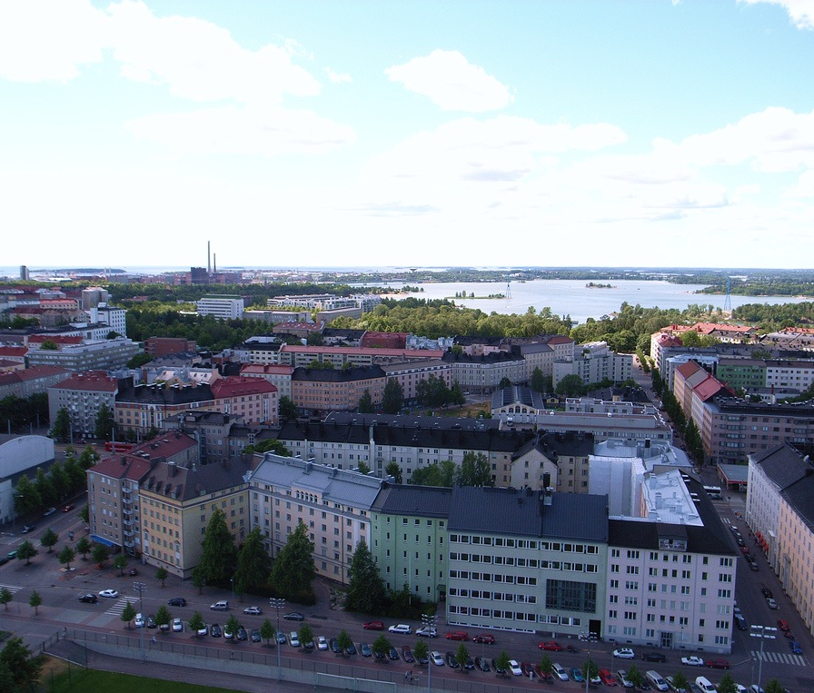
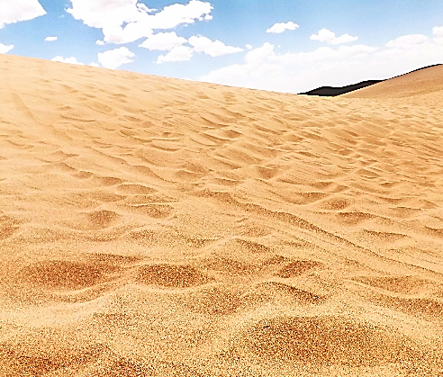
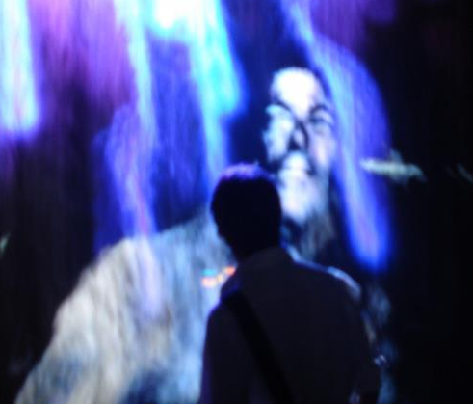
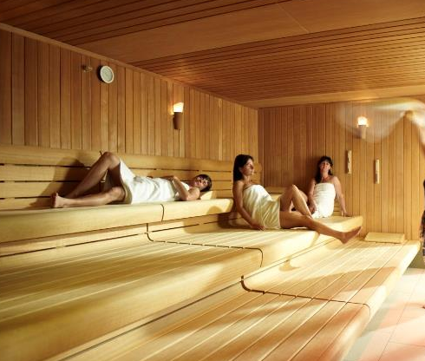
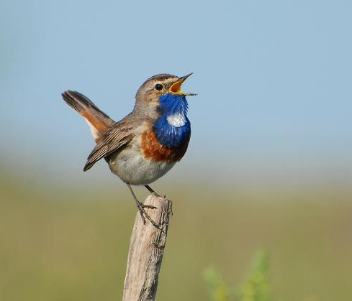
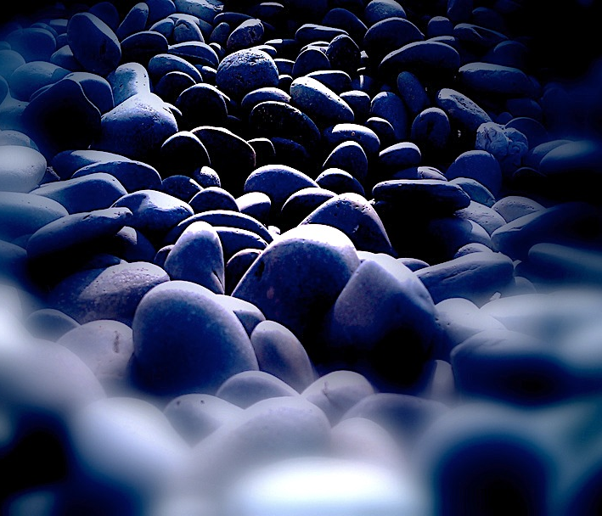
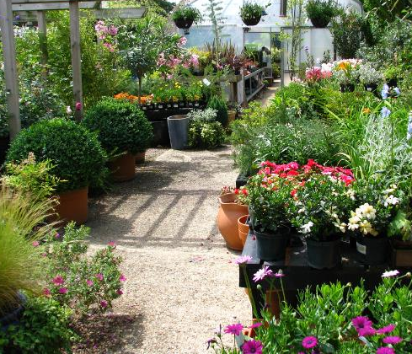
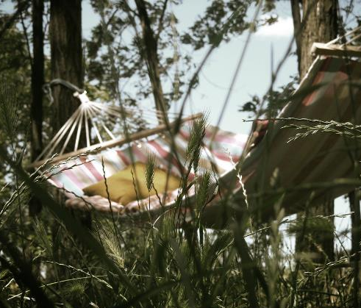
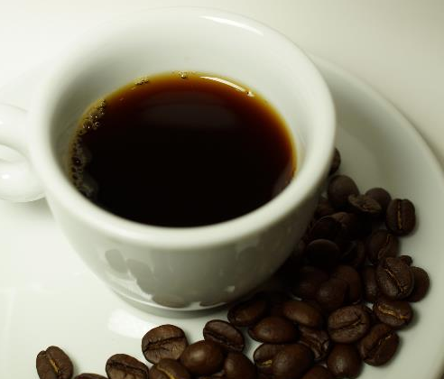
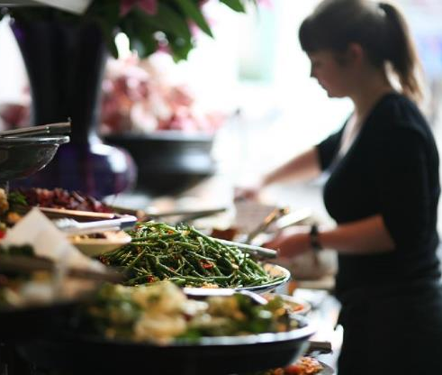
Aavikko keskellä Myllypuroa
Kulttuurin ja hyvinvoinnin innovaatioprojektit, kevät 2014
Tavoitteena oli luoda Myllypuron Kampukselle viihtyisä kattoterassi, jossa yhdistyvät elämyksellisyys, yhteisöllisyys sekä irtiotto arjesta. Ideoimme kattoterassille tilan, joka muodostuu kahdesta eri alueesta, Aavikosta ja Keitaasta. Alueita yhdistää Kangastukset.
KANGASTUKSET
Sumuscreenit
ja äänimaailma
AAVIKKO
Hiekka-alue
ja saunatilat
KEIDAS
Kahvila-ravintola
siirtolapuutarhassa
Ville Åberg H11A
Anu Seppä SF12S1
Kirsi Ranta KU13S1
Sami Lehto KZD13S2
Marjaana Lahdenvesi SF12S1

